Slide 1
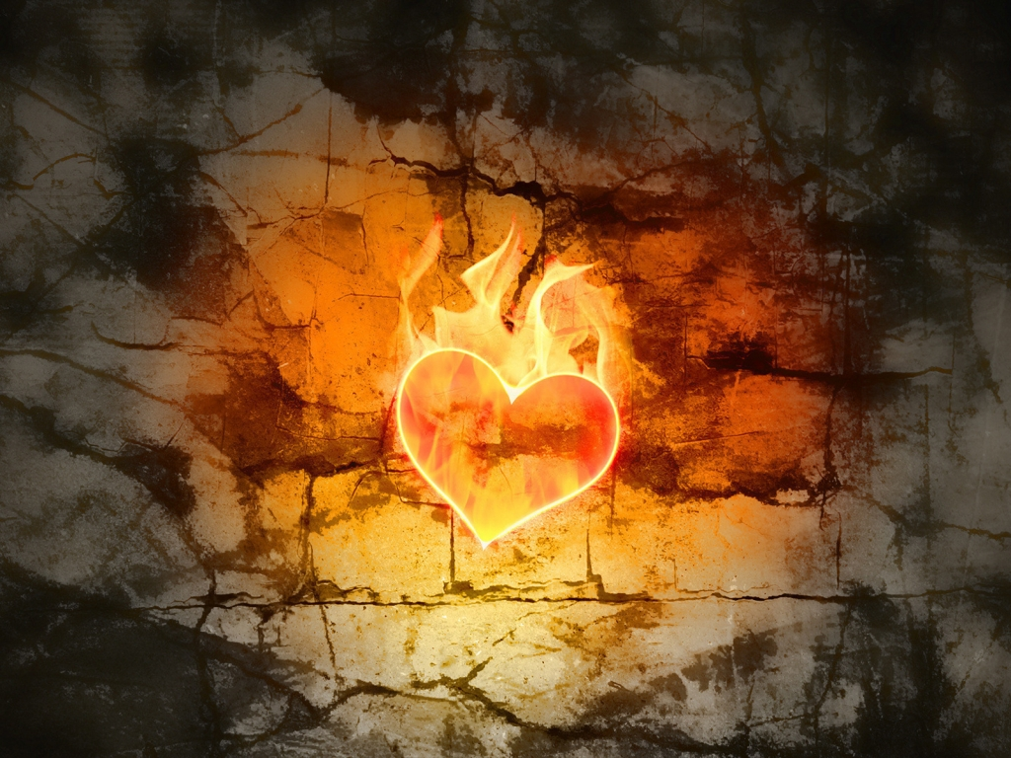
Огонь – друг, огонь - враг
Автор: Бобошко Владимир,
обучающийся отдела Реабилитации
ЦВО «Творчество»

Slide 2
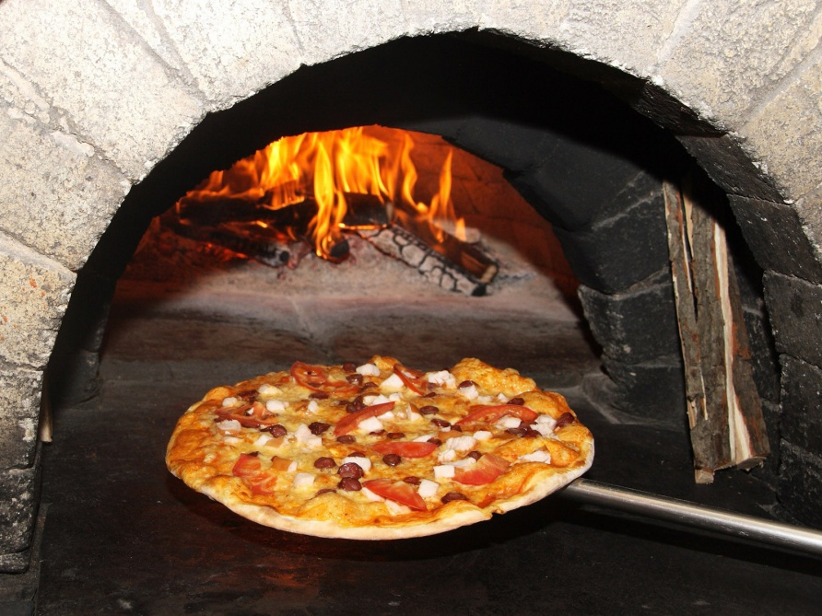
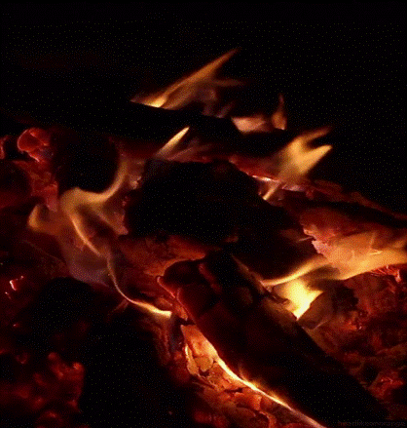
Значение в быту
Из-за важного значения огня различные способы его добывания изобрели ещё первобытные люди, использовавшие его
для освещения,
согревания,
приготовления пищи,
защиты от диких животных ,
подачи условных сигналов.

Slide 3
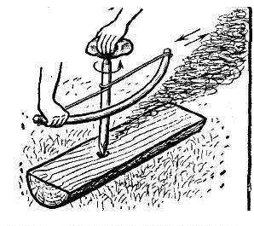
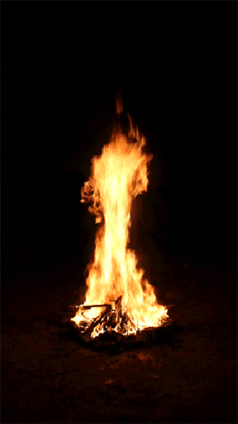
Живой огонь
В России «живым» называли огонь, произведённый путем трения двух кусков дерева.
В Галиции такой огонь называли «божьим».
Древнейший способ добывания огня, получив религиозное значение, до сих пор удержался в народных обрядах.

Slide 4

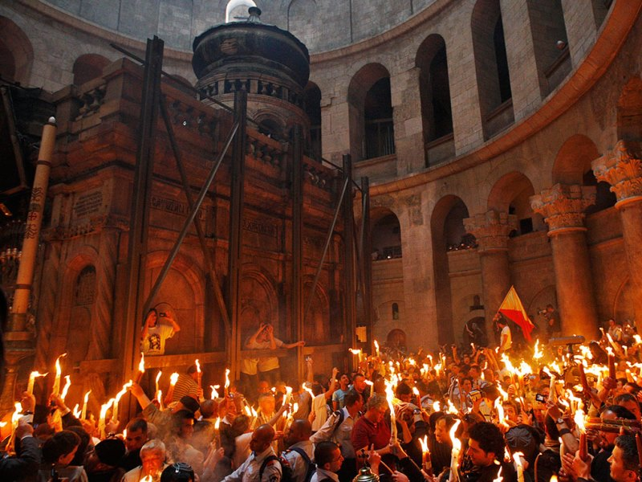
В христианстве
В христианстве огонь ассоциируется как правило с адом и Сатаной, но есть и благодатный огонь, праведный огонь, ассоциируемый с Богом.

Slide 5
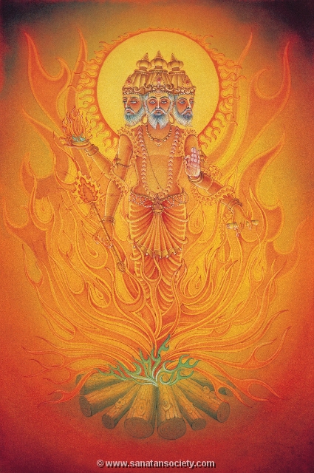

Огонь в религиозных представлениях
Огню уделяется большое внимание в ряде мифологий. В греческой и римской мифологии с огнём отождествлялось несколько божеств (Гефест, Прометей, Веста, Гестия и другие), в древнеиндийской мифологии олицетворением огня был Агни, в кельтской мифологии богиня огня называлась Бригид.

Slide 6
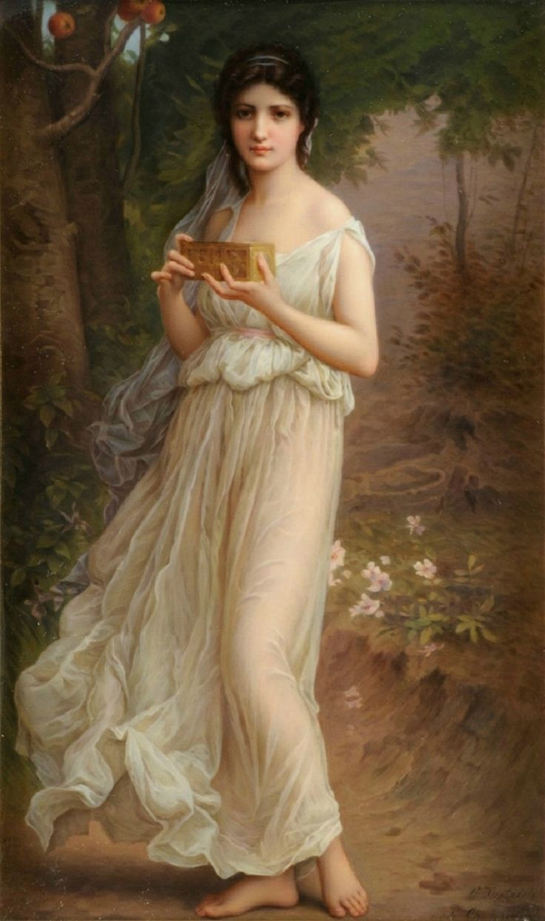
Значение в мифологии
В древнегреческой мифологии Зевс в наказание людям за похищение для них Прометеем огня у богов создал первую женщину - Пандору.

Slide 7
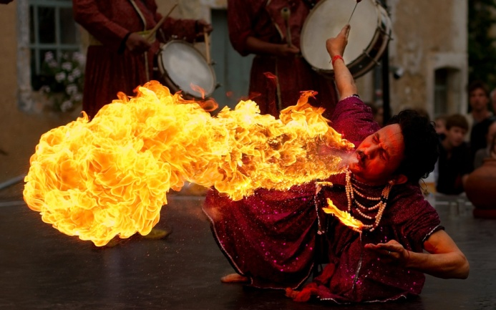
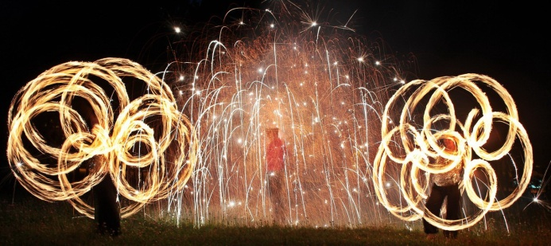
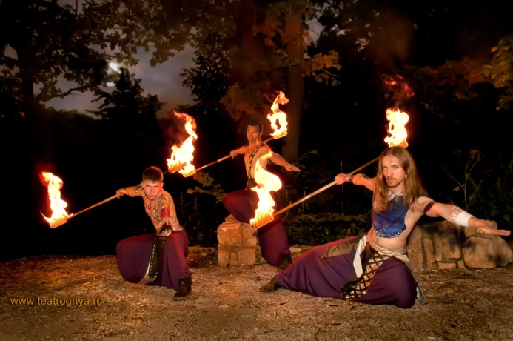
Огонь в культуре
С древнейших времён существуют различные приёмы с огнём:
огненный выдох,
жонглирование горящими предметами,
тушение пальцами или хлыстом огня,
использование огненных пои и роуп-дартов.

Slide 8
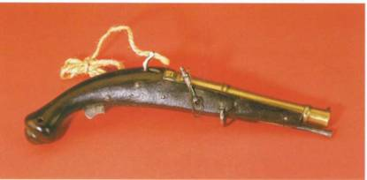
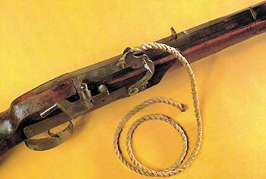
Огонь в военном деле
В военном деле под «огнём» понимается стрельба из огнестрельного оружия (пулями или другими снарядами). Такой смысл слово обрело по причине того, что первые образцы огнестрельного оружия были фитильными.

Slide 9


Стрельба в космосе
Стрельба в космосе, несмотря на отсутствие воздуха, возможна, потому что необходимый для горения кислород содержится в порохе. Однако без кардинальной переделки стрельбу в космосе вряд ли можно будет назвать удобной.

Slide 10
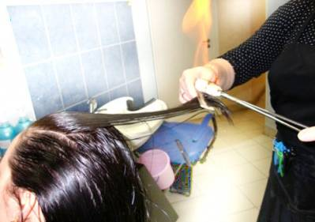

Значение в косметологии
Огонь также используется в парикмахерском искусстве. Он укрепляет волосы, избавляет их от ломкости, секущихся кончиков.

Slide 11
